Slide 1

CIDR与路由聚合
张臻彦 杨文翔 詹子骄
1551713 1651047 1652206
2018-10-25 第4版终稿

Slide 2
引子：IPv4地址枯竭
★ IPv4设计上的最大问题：不够用
RIR: IP注册管理局 | 枯竭时间 | 零散IP存量(/8s)
APNIC 亚太局 | 2011年4月15日 | 0.2536
RIPE NCC 欧洲局 | 2012年9月14日 | 0.4234
LACNIC 拉美局 | 2014年6月10日 | 0.1045
ARIN 北美局 | 2015年9月24日
AFRINIC 非洲局 | 2019年6月（预测） | 0.4416
/8: 对应一个A类网，即16777216个不同IP地址
零散IP存量来源: CIDR块对齐造成的冗余、IP地址回收、独立网络提供商(ISP)

Slide 3
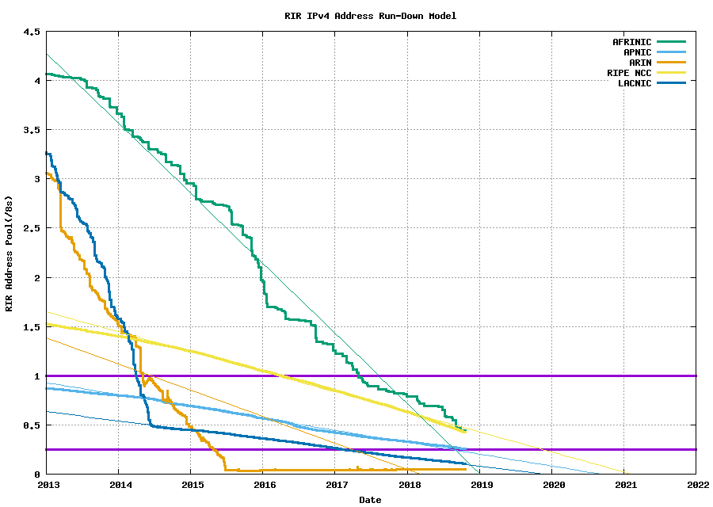
/8: 对应一个A类网，即16777216个不同IP地址

Slide 4
引子：IPv4地址枯竭
★ IPv4设计上的最大问题：不够用
★ IP初期使用对象：大学/高科技工业/美国政府
★ Internet的商业化使得它从原有的科研用网络不断扩张，IP开始逐渐枯竭。1991年，IETF(互联网工程任务小组)建立了ROAD(路由与地址分配)小组来研究情况，发现三个问题：
· B类网近乎枯竭：C类网太小，只有254个可用地址。B类网具有65534个可用地址，对于大多数机构都很大，但是大家宁愿过剩也不愿意不够用，因此各机构都挤破头想申请B类网，导致B类网资源的枯竭
· 路由表迅速扩张，当时的软硬件都难以有效处理
· 32位IPv4资源即将正式耗尽

Slide 5
引子：IPv4地址枯竭
★ IPv4地址不够用怎么办？减少浪费/扩充容量(IPv6)
★ 在IPv6未能广泛部署的时候，减弱IPv4短缺造成的影响的方法就是减少浪费：
· 一个公共IP能不能多台机器用？NAT(1993)
· A/B类网太大，省着点用？子网划分
· C类网太小又太多，路由表爆炸？路由聚合
· 干脆不要划分A/B/C类？CIDR/VLSM(1993)
Notes:
CIDR：让IP的五类划分不再存在。
NAT：让一个IP不再真正指向一台主机，而是指向一个网络接口。

Slide 6
引子：IPv4地址枯竭
★ IPv4地址不够用怎么办？减少浪费/扩充容量(IPv6)
★ 思考：IPv4的层次化设计有什么问题？
简单的类别划分对地址空间的利用率低下，会浪费数百万的地址：
· B类网太大，用不完 -> 冗余浪费
· C类网太小，不够用 -> 都去争抢A/B类网，①A/B类网率先枯竭；②离散化、没人要而闲置的一些C类网络，也是一种浪费
· B/C类网太多，路由表爆炸 -> 当时路由方式是根据IP前缀码对A/B类网线性表二分查找，C类网Hash表查找。路由表存储过多的B/C类网IP造成路由表爆炸：查表时间、内存需求过大

Slide 7
CIDR架构的提出
★ 为修正IPv4地址五分法造成的诸多问题，ROAD小组1993年提出CIDR架构[RFC 1518,1519,4632]
★ CIDR的概念: 无类|域间|路由(Classless Inter-Domain Routing)顾名思义，无类即摈弃传统的基于A/B/C类地址分配方式，允许使用任意长度的前缀作为netid；域间即允许任意地、递归地进行地址聚合，减少转发表入口数目
★ CIDR的格式：a.b.c.d/x，x规定了netid的位数

Slide 8
资料来源：
[RFC 4632(2006)]
红框框出的三处 即为传统的A/B/C三分法 CIDR对传统方法实现继承及扩充

Slide 9
CIDR架构的提出
★ CIDR的概念
★ CIDR的格式
★ CIDR让IP层次更精细：111.187.12.34(tongji.portal)
01101111.10111011.00001100.00100010 本机公网IP /32
01101111.10111011.0 同济大学 /17
01101111.1011101 中国教育网-上海区 /15
01101111 APNIC /8
现在，我们一起看一下CIDR架构下的两个具体情景：
· 子网划分
· 路由聚合

Slide 10
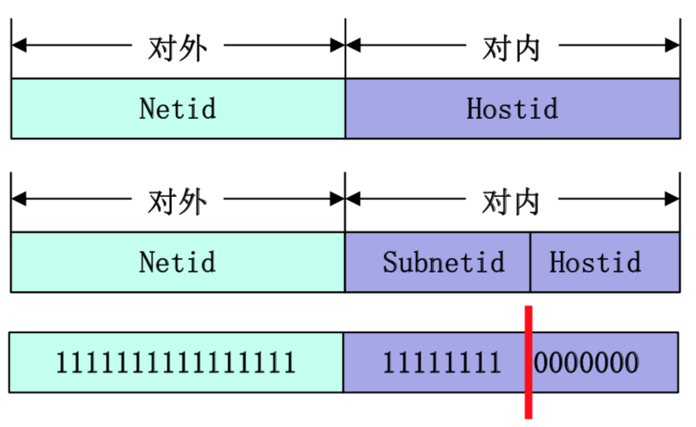
情景1：子网划分
★ 概念：为了解决两级分类IP地址所带来的不便，在IP地址中增加一个“子网号字段”，使两级IP地址变为三级IP地址，称为划分子网(subnetting)[RFC 950]。
★ 局限性：
·传统子网划分是等长划分，如果各分公司的网络需求不同，会造成浪费
·传统子网划分在大类网络内部，依然基于分类网络(classful network)，不够自由
传统子网划分(FLSM)

Slide 11
VLSM（来自沈老师课件）
★ 概念：变长子网掩码(Variable Length Subnet Mask)[RFC 1860, RFC1878]在一个划分子网的网络中可同时使用几个不同的子网掩码
★ 传统案例：基于一个C类网络(容量126)，若需划分成5个子网，每个子网中的主机数为60、60、30、30、30，应如何划分？
· 2个/26(容量62)，3个/27(容量30)
★ 优势：VLSM的使用进一步提高了IP地址资源的利用率

Slide 12
VLSM（来自沈老师课件）
★ 沈老师课件中，这种基于传统A/B/C三类IP的VLSM是否真的存在？
我们考古后，怀疑它不存在：
· CIDR比VLSM提出得早：VLSM由[RFC 1860]最早提出于1995年，而CIDR由[RFC 1518,1519]提出于1993年；[RFC 1860]里面提到了CIDR并引用了[RFC 1519]，而[RFC 1518,1519]未提及VLSM。因此我们推测VLSM提出的时候，CIDR就已经被部署
· 最早规范VLSM的[RFC 1860]是基于CIDR的
· 不支持CIDR架构的RIP/BGP-3/EGP/IGRP协议也不支持VLSM

Slide 13
基于CIDR架构的VLSM
★ 思考：CIDR架构提出后，传统的三段式结构的子网IP的概念还成立吗？
· 不成立：在CIDR架构下，IP地址的A/B/C类别划分被废除。在不同层次的路由下，“对外”与“对内”的概念不再绝对一致，它们认定的netid的长度因路由层次而不同，因此无需刻意区分对外的netid与对内的subnetid。即在CIDR架构下，一切IP都是两段式结构
★ 优势：CIDR架构提出后，可借助VLSM，实现IP段分发粒度的细化，从而对于不同网络空间容量需求的机构，都可分发更合适的IP段

Slide 14
同济大学某IP段的分发(真实案例)
★ 以/8为基准，基于VLSM分配（不再有A/B/C类概念）
★ 111.0.0.0/8 -> APNIC
信息来源：http://wq.apnic.net/static/search.html
01101111 APNIC
01101111.1011101 中国教育网-上海区
IP | Host
111.184.0.0/15 | 中嘉和網股份有限公司
111.186.0.0/15 | 中国教育网-上海区
111.188.0.0/14 | ワイモバイル株式会社

Slide 15
同济大学某IP段的分发(真实案例)
★ 以/8为基准，基于VLSM分配（不再有A/B/C类概念）
★ 111.186.0.0/15 -> 中国教育网-上海区
IP | Host
111.186.0.0/18 | 上海交通大学
111.186.64.0/19 | 上海师范大学
111.186.96.0/19 | 上海大学
111.186.128.0/20 | 高速网络视频会议系统
[浪费] | 111.186.144.0 – 111.186.191.255
111.186.192.0/18 | 福建医科大学
111.187.0.0/17 | 同济大学(tongji.portal)
111.187.128.0/18 | 漳州师范大学
111.187.192.0/21 | 华侨大学厦门工学院
[浪费] | 111.187.199.0 – 111.187.255.255
01101111 APNIC
01101111.1011101 CERNET上海区
01101111.10111011 同济大学

Slide 16
同济大学某IP段的分发(真实案例)
IP | Host
111.186.128.0/20 | 高速网络视频会议系统
[浪费] | 111.186.144.0 – 111.186.191.255
111.186.192.0/18 | 福建医科大学
… | …
111.187.192.0/21 | 华侨大学厦门工学院
[浪费] | 111.187.199.0 – 111.187.255.255
★ CIDR架构下，“浪费”是怎么产生的？
· 先划小块网络，再划大块网络的时候，由于大块网络的起始地址必须是对应该块大小的合法起始地址，因此可能因对齐需要而造成浪费
★ 这是否要紧？不要紧，这只是冗余，后续还可以分给小机构

Slide 17
基于CIDR的子网分发
提升了IPv4地址空间的利用率

Slide 18
思考: CIDR与VLSM的区别
★ CIDR是架构：CIDR架构在A/B/C类网络划分被废弃后，负责给支持该架构的路由指明netid的位数
★ VLSM是方法：它规定将大网段划分小网段的过程中，允许同时使用几个不同的子网掩码
CIDR架构
子网划分
FLSM
VLSM

Slide 19
情景2：路由聚合
★ 路由聚合基本概念
在大型互连网络中，一般不希望路由器在它的路由表中保存所有的路由信息。路由聚合/路由汇总(route aggregation)规定：连接到同一个网络的所有主机，在转发表中对应一个入口，即允许使用前缀来表示一组地址
★ 地址前缀的表示方法
·用不大于32 bit的bit串跟上一个*，如：1000001*
·点分十进制加上地址前缀长度，如：130.86/16
★ CIDR发布以后，路由聚合也在[RFC 2519]中规范，得以适应CIDR架构，允许任意地、递归地进行地址聚合
★“任意地、递归地”基于什么原理实现？
· 最长匹配前缀

Slide 20
情景2：路由聚合
★ 路由聚合基本概念
★ 地址前缀的表示方法
★ 最长匹配前缀基本概念
路由表中的每个表项都指定了一个网络，所以一个目的地址可能与多个表项匹配。最明确的一个表项——即子网掩码最长的一个——就叫做最长前缀匹配。因为这个表项也是路由表中，与目的地址的高位匹配得最多的表项
· 借助最长匹配前缀，路由聚合后，转发表中一个目的地址包含另一个目的地址也没关系

Slide 21
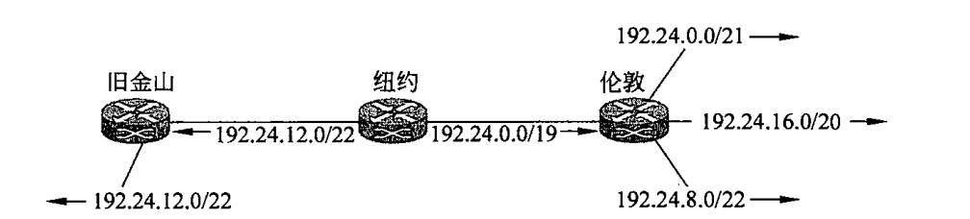
情景2：路由聚合
★ 路由聚合基本概念
★ 地址前缀的表示方法
★ 最长匹配前缀基本概念
★ 最长匹配前缀应用示例
一个CIDR地址下的一部分网络地址可能因为子网的划分指向另一个地址，所以查找路由表时，总是会匹配最明确的一个表项，即子网掩码最长的一个。黑皮书上的一个例子：
必须先匹配/22，再匹配/19，否则就会出问题

Slide 22
路由表示例
★ 路由聚合前
目的地址前缀 | 端口
193.168.128.13 | 2
196.250.80.0 | 4
123.42.58.71 | 1
58.69.71.33 | 3
193.168.133.51 | 2
59.127.46.2 | 3
123.69.72.4 | 1
196.250.83.31 | 4
193.168.148.17 | 2
193.168.159.62 | 2

Slide 23
路由表示例
★ 路由聚合前 -> 路由聚合后
目的地址前缀 | 端口
193.168.128.13 | 2
196.250.80.0 | 4
123.42.58.71 | 1
58.69.71.33 | 3
193.168.133.51 | 2
59.127.46.2 | 3
123.69.72.4 | 1
196.250.83.31 | 4
193.168.148.17 | 2
193.168.159.62 | 2
目的地址前缀 | 端口
123.0/9 | 1
193.168.128/19 | 2
58/7 | 3
196.250.80/22 | 4
每个端口只需一个目的地址前缀

Slide 24
路由聚合的计算
★ 路由聚合计算方法
· 将同一转发端口下的各子网地址的网段以二进制写出
· 聚合IP的子网掩码：各子网地址从第一位往后连续相同的bit位数
· 聚合IP：记录各子网地址从第一位往后连续相同的bit，再用0补齐到32位
★ 示例：有3个IP(段)的转发端口一致：111.187.1.0/24, 111.187.2.0/23, 111.187.31.9，如何将它们聚合？

Slide 25
路由聚合的计算
★ 路由聚合计算方法
· 将同一转发端口下的各子网地址的网段以二进制写出
· 聚合IP的子网掩码：各子网地址从第一位往后连续相同的bit位数
· 聚合IP：记录各子网地址从第一位往后连续相同的bit，再用0补齐到32位
★ 示例：【步骤一】将各子网地址的网段以二进制写出
01101111.10111011.00000001.00000000 (111.187.1.0/24)
01101111.10111011.00000010.00000000 (111.187.2.0/23)
01101111.10111011.00011111.00001001 (111.187.31.9)

Slide 26
路由聚合的计算
★ 路由聚合计算方法
· 将同一转发端口下的各子网地址的网段以二进制写出
· 聚合IP的子网掩码：各子网地址从第一位往后连续相同的bit位数
· 聚合IP：记录各子网地址从第一位往后连续相同的bit，再用0补齐到32位
★ 示例：【步骤二】计算聚合IP的子网掩码
01101111.10111011.00000001.00000000 (111.187.1.0/24)
01101111.10111011.00000010.00000000 (111.187.2.0/23)
01101111.10111011.00011111.00001001 (111.187.31.9)
从第一位往后，连续19位相同，聚合IP的子网掩码为/19

Slide 27
路由聚合的计算
★ 路由聚合计算方法
· 将同一转发端口下的各子网地址的网段以二进制写出
· 聚合IP的子网掩码：各子网地址从第一位往后连续相同的bit位数
· 聚合IP：记录各子网地址从第一位往后连续相同的bit，再用0补齐到32位
★ 示例：【步骤三】计算聚合IP，得到最终答案
01101111.10111011.00000001.00000000 (111.187.1.0/24)
01101111.10111011.00000010.00000000 (111.187.2.0/23)
01101111.10111011.00011111.00001001 (111.187.31.9)
01101111.10111011.00000000.00000000 (111.187.0.0/19)

Slide 28
路由聚合的计算
★ 路由聚合计算方法再思考：是否可以用位运算解决？
【步骤一】将各子网地址的网段以二进制写出
01101111.10111011.00000001.00000000 (111.187.1.0/24)
01101111.10111011.00000010.00000000 (111.187.2.0/23)
01101111.10111011.00011111.00001001 (111.187.31.9)

Slide 29
路由聚合的计算
★ 路由聚合计算方法再思考：是否可以用位运算解决？
【步骤一】将各子网地址的网段以二进制写出
【步骤二】IP队列出队2个进行同或运算，直到第一次遇见0为止，后面用0补齐，获得掩码
01101111.10111011.00000001.00000000 (111.187.1.0/24)
01101111.10111011.00000010.00000000 (111.187.2.0/23)
11111111.11111111.11111100.00000000 (/22)

Slide 30
路由聚合的计算
★ 路由聚合计算方法再思考：是否可以用位运算解决？
【步骤一】将各子网地址的网段以二进制写出
【步骤二】IP队列出队2个进行同或运算，直到第一次遇见0为止，后面用0补齐，获得掩码
【步骤三】任取一个网段与掩码与运算，获得聚合IP放回队列
01101111.10111011.00000001.00000000 (111.187.1.0/24)
11111111.11111111.11111100.00000000 (/22)
01101111.10111011.00000000.00000000 (111.187.0.0/22)

Slide 31
路由聚合的计算
★ 路由聚合计算方法再思考：是否可以用位运算解决？
【步骤一】将各子网地址的网段以二进制写出
【步骤二】IP队列出队2个进行同或运算，直到第一次遇见0为止，后面用0补齐，获得掩码
【步骤三】任取一个网段与掩码与运算，获得聚合IP放回队列
【步骤四】递归执行步骤二、三，直到队列只剩一个聚合IP
01101111.10111011.00000000.00000000 (111.187.0.0/22)
01101111.10111011.00011111.00001001 (111.187.31.9)
11111111.11111111.11100000.00000000 (/19)

Slide 32
路由聚合的计算
★ 路由聚合计算方法再思考：是否可以用位运算解决？
【步骤一】将各子网地址的网段以二进制写出
【步骤二】IP队列出队2个进行同或运算，直到第一次遇见0为止，后面用0补齐，获得掩码
【步骤三】任取一个网段与掩码与运算，获得聚合IP放回队列
【步骤四】递归执行步骤二、三，直到队列只剩一个聚合IP
01101111.10111011.00000000.00000000 (111.187.0.0/22)
11111111.11111111.11100000.00000000 (/19)
01101111.10111011.00000000.00000000 (111.187.0.0/19)

Slide 33
路由聚合的计算
★ 路由聚合计算方法再思考：是否可以用位运算解决？
【步骤一】将各子网地址的网段以二进制写出
【步骤二】IP队列出队2个进行同或运算，直到第一次遇见0为止，后面用0补齐，获得掩码
【步骤三】任取一个网段与掩码与运算，获得聚合IP放回队列
【步骤四】递归执行步骤二、三，直到队列只剩一个聚合IP
★ 该算法合理性： 路由表的更新基于【学习机制】，因此【IP+端口】都是来一个学习一个，因此都将是两两计算。即使一次出现多个学习请求，也将通过队列一一处理

Slide 34
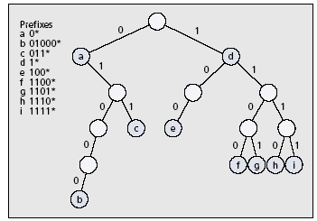
路由聚合的应用
★ 路由聚合的优势
·节省路由表存储空间：一个端口仅需一个目的地址前缀，减少转发表中的入口数目，路由表被显著缩短
·降低查表时间：路由表被缩短，查表时直接做最长前缀匹配即可（可以使用Trie树，结合地址前缀快速查表）

Slide 35
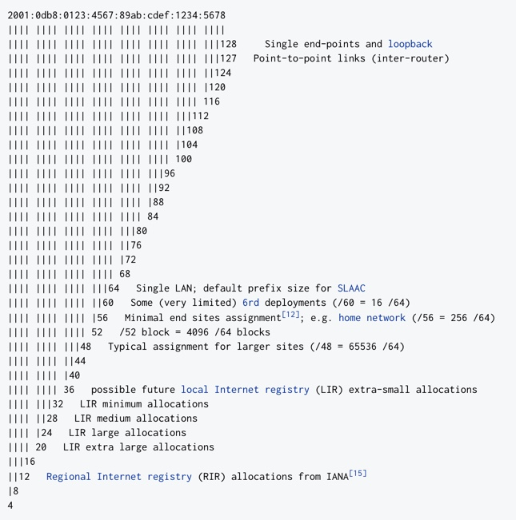
CIDR架构对IPv6的影响
★ 吸取IPv4五分法教训，IPv6从出生起就支持CIDR架构
★ 地址表示：2001:db8::/32

Slide 36
总结
★ CIDR的优点：
· 减轻路由器负担，有效解决路由表爆炸问题
· 融合IP地址与子网掩码的概念，方便IP分配
· 网络地址空间多样化，满足不同种类的需求，从而提升IPv4地址空间的利用率
★ 对IPv4施行CIDR只是缓兵之计，真正解决IP短缺必须靠IPv6
CIDR架构
反操作
子网划分
路由聚合
FLSM
VLSM

